Slide 1
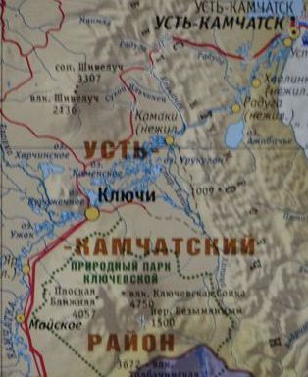
История развития п. ключи
Всходит над Камчаткой солнце
алое,
Вулканы выплывают из ночи.
На огромной карте точка малая -
Эта точка называется Ключи.
/З.Н. Елисеева/
Презентацию подготовили:
Коллектив МКУ Библиотека КСП
2018 г.

Slide 2
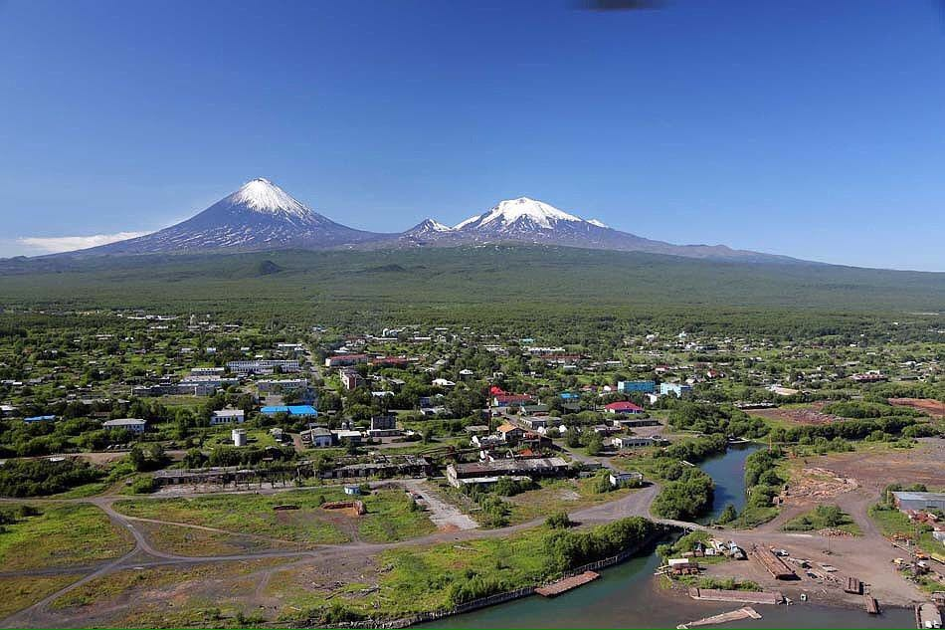
Посёлок ключи

Slide 3
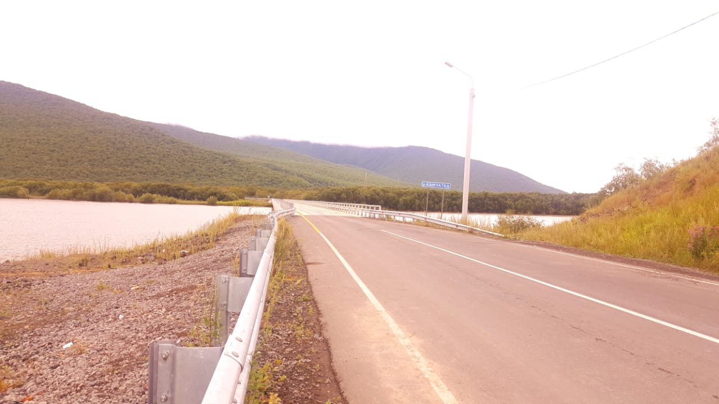
В декабре 2014 года был открыт капитальный мост через реку камчатка

Slide 4
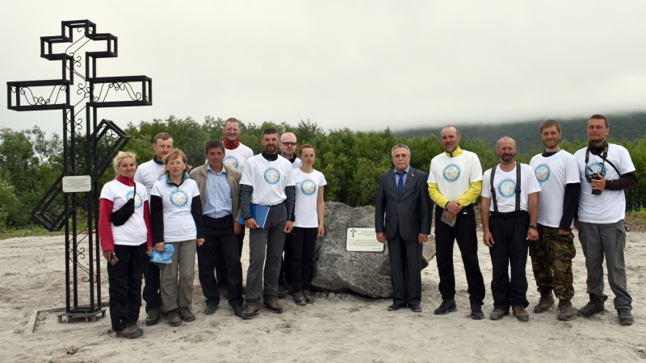
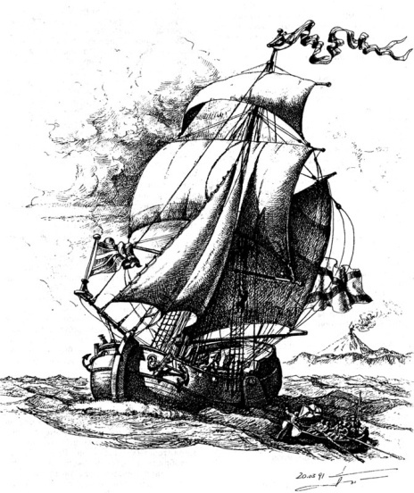
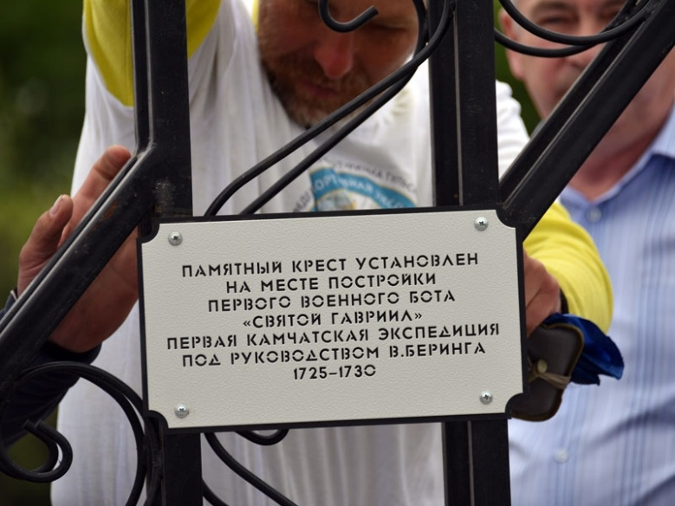
Бот «Святой Гавриил»
10 августа 2017 года установлен памятный крест на месте постройки первого военного бота «Святой Гавриил». Первая Камчатская экспедиция по руководством В. Беринга (1925-1930)

Slide 5
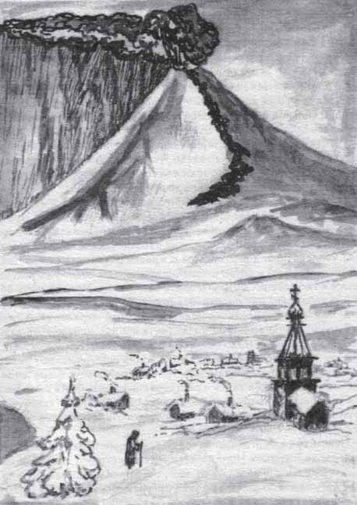
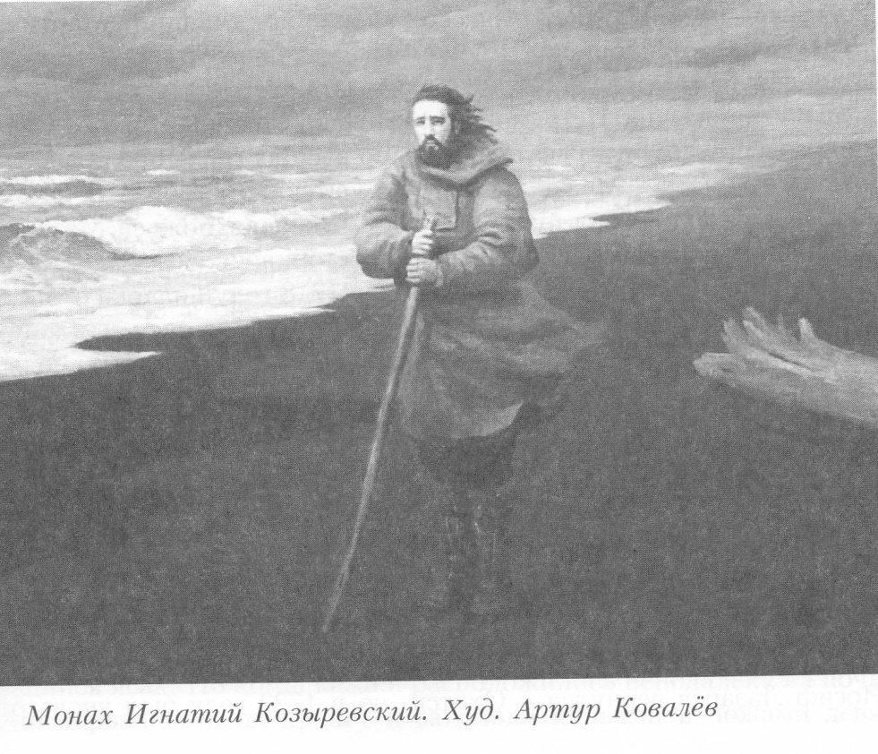
Затерянные в снегах.
Ключи Xviii в.

Slide 6
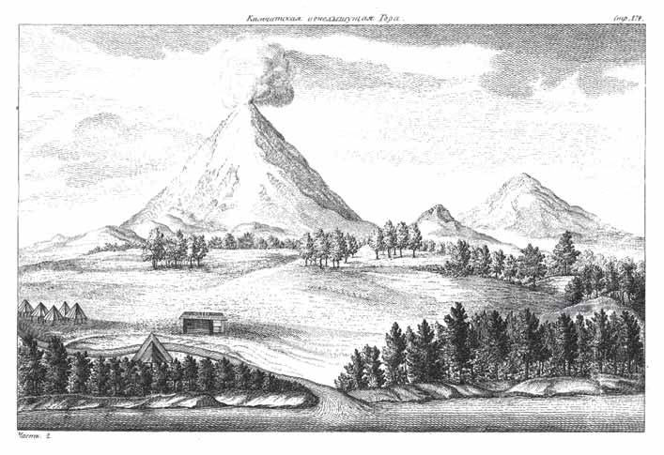
Камчатская огнедышущая гора

Slide 7
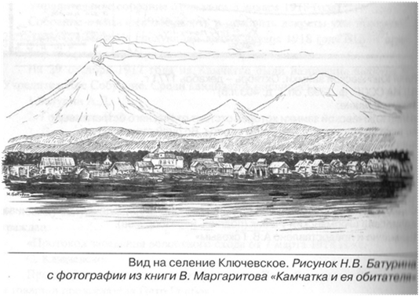
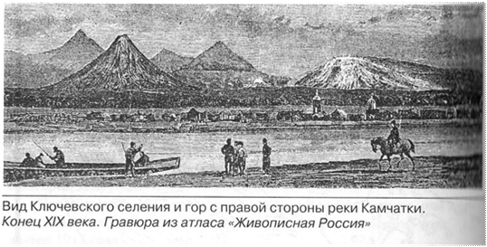

Slide 8
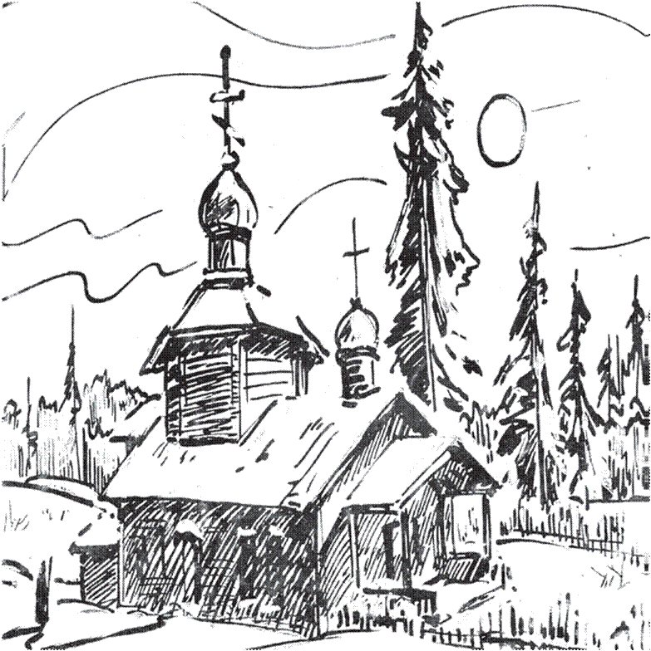
Ключевская церковь во имя святой живоначальной троицы

Slide 9
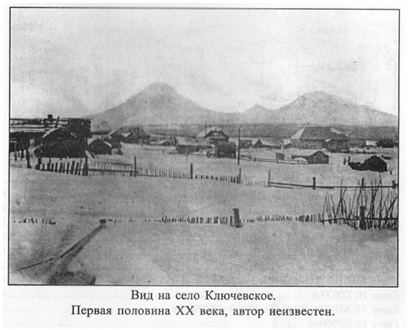
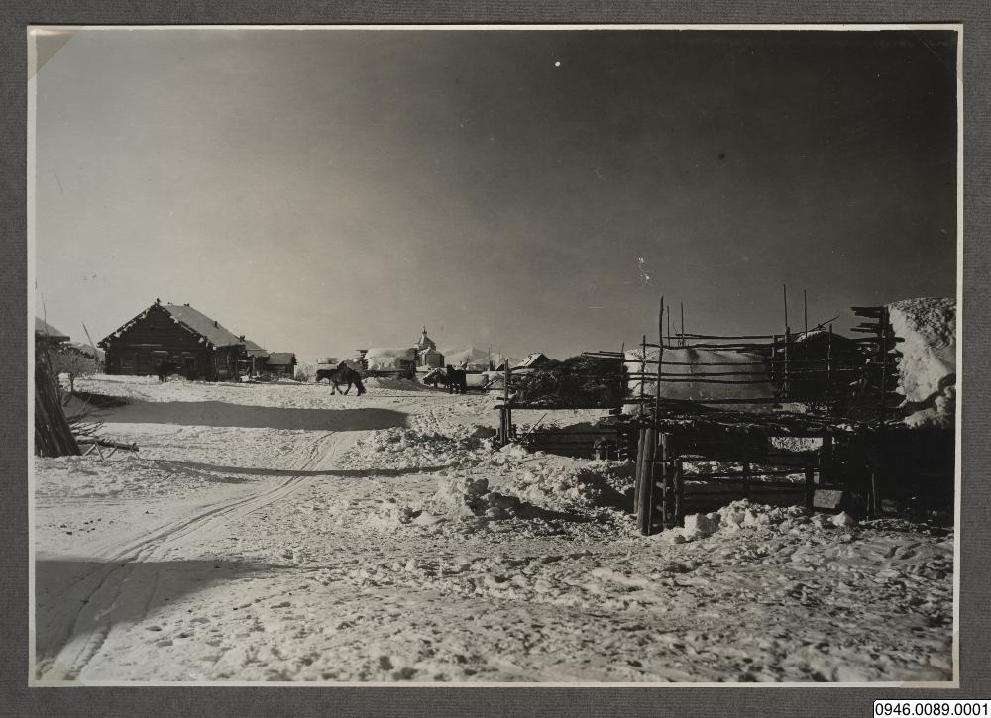
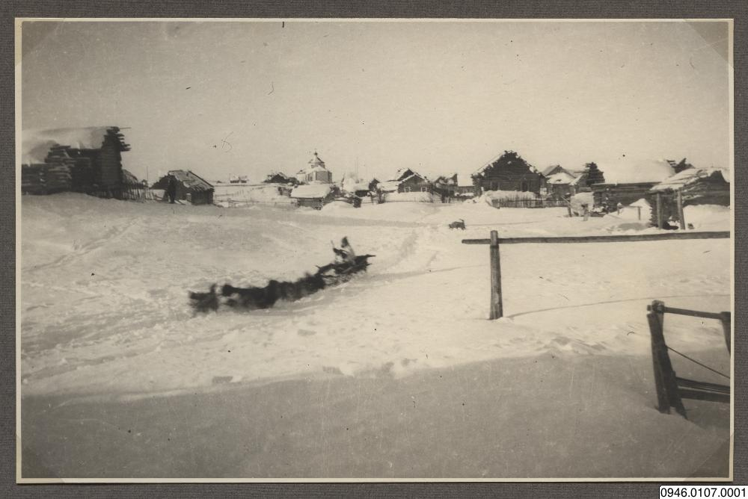
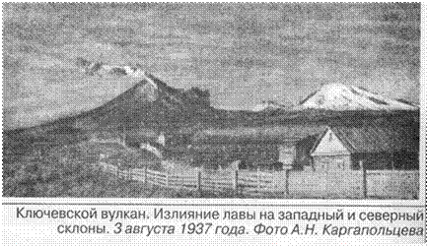

Slide 10
Герб
ключевского сельского поселения
29 мая 2007 года Геральдическим Советом при Президенте РФ был утвержден герб п. Ключи (прот. № 37, г. Санкт- Петербург)
Флаг
ключевского сельского поселения

Slide 11
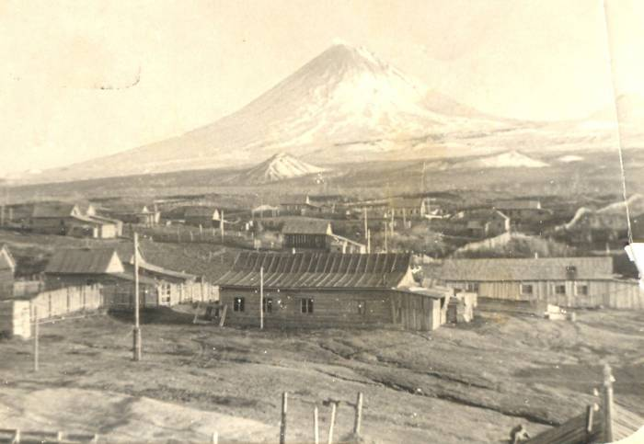
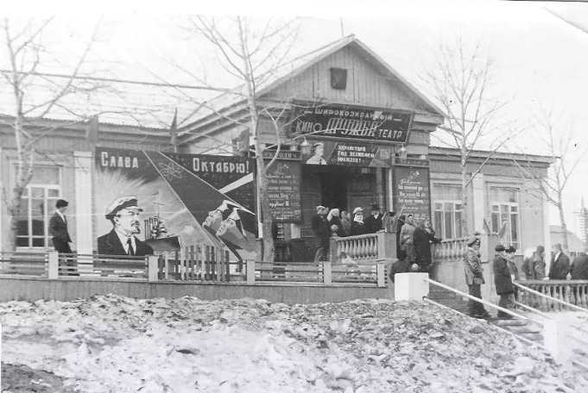
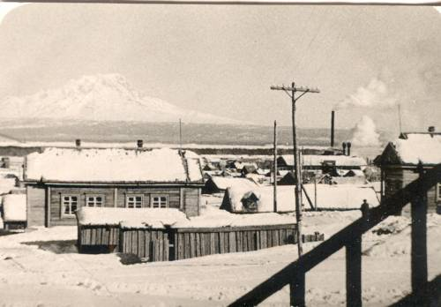
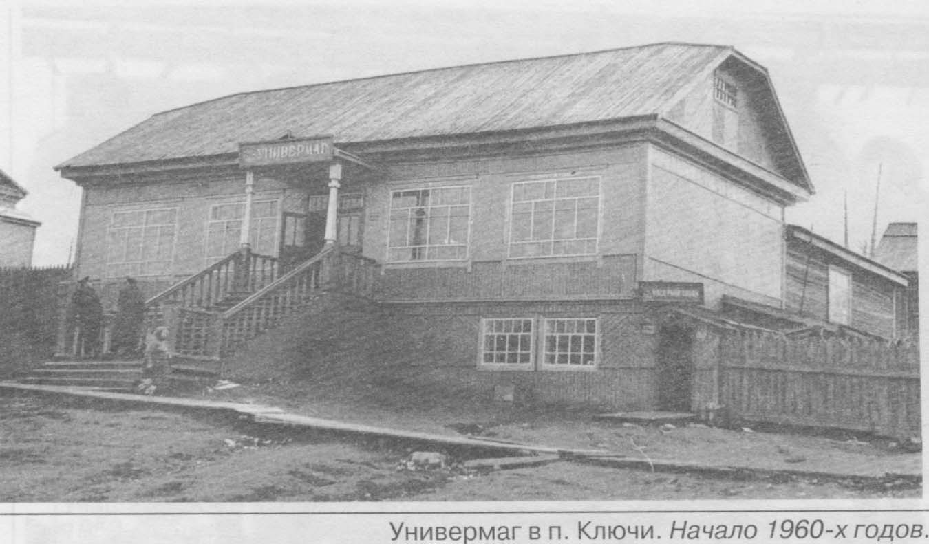
Кинотеатр «дружба»
Вид поселка ключи в 1950-е годы

Slide 12
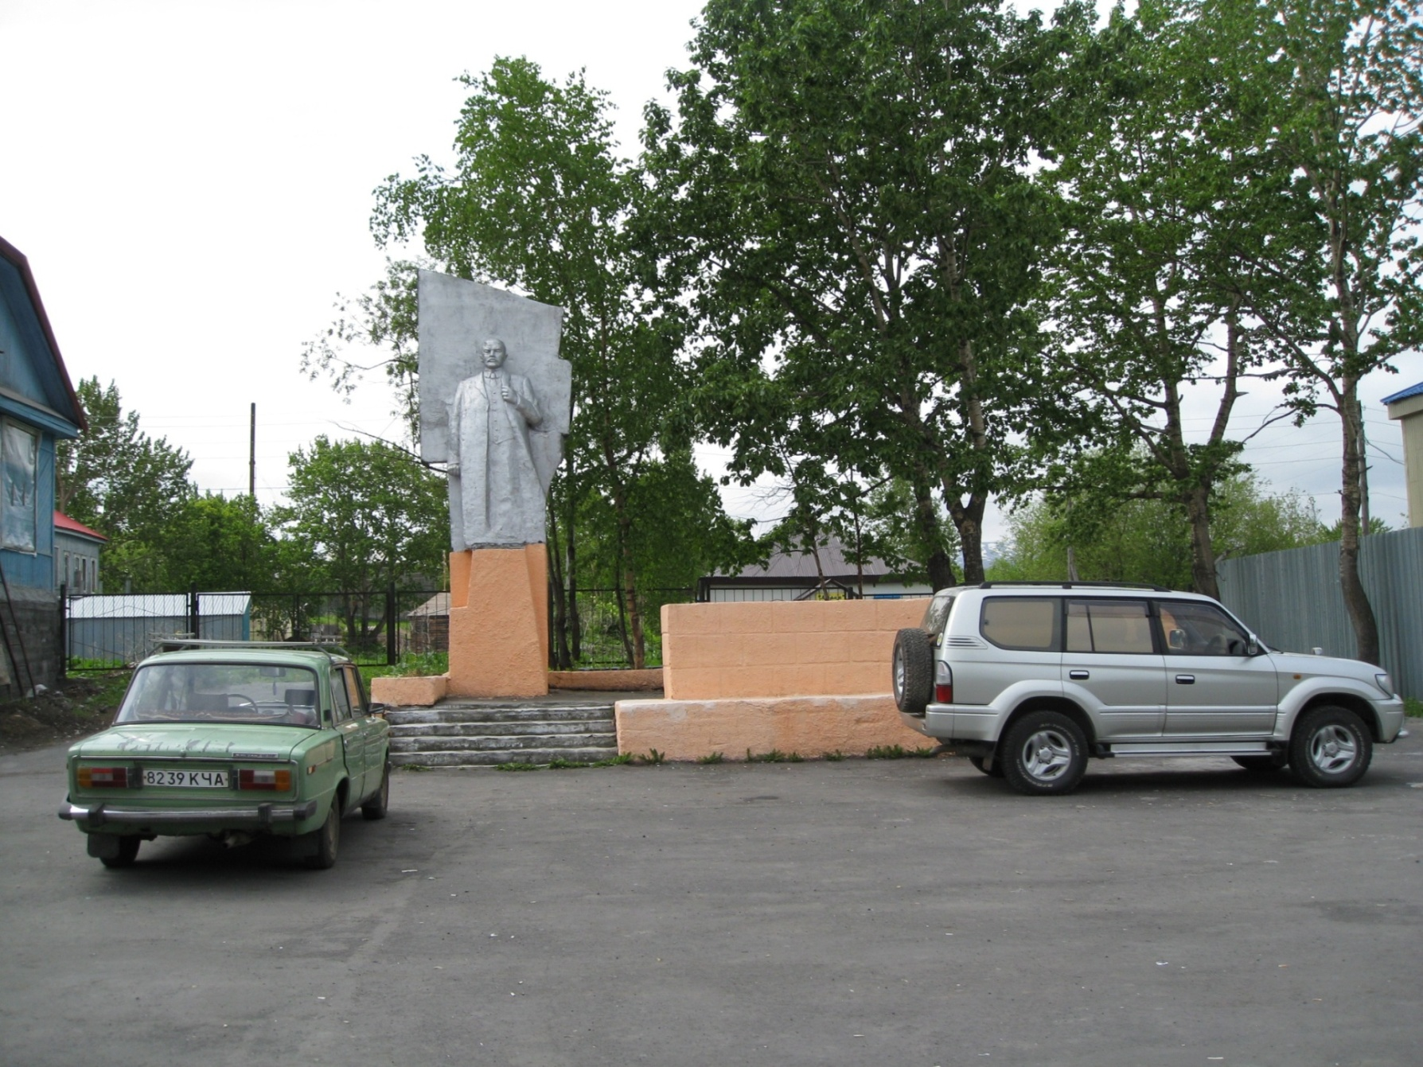
Памятник в. и. ленину

Slide 13
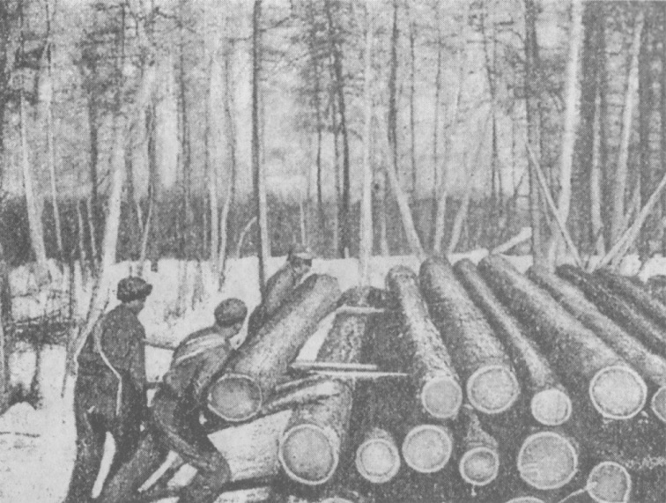
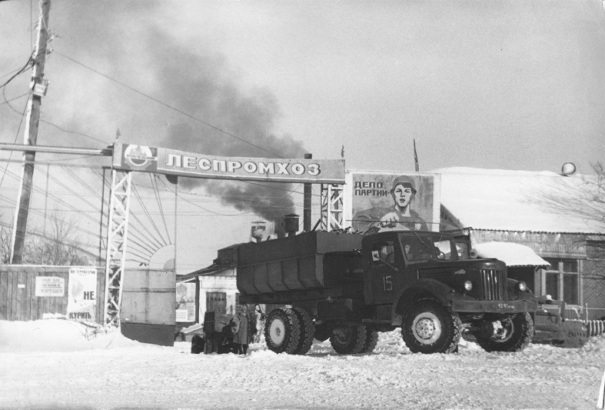
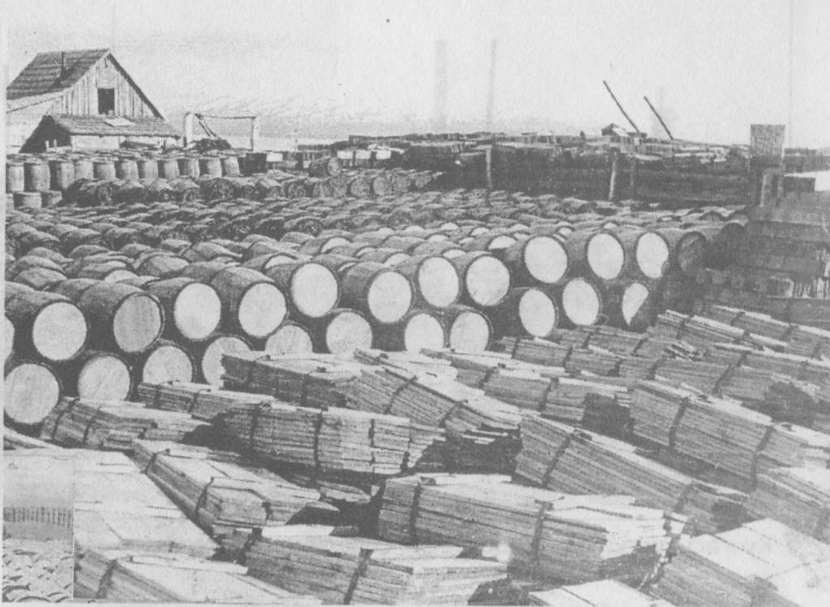
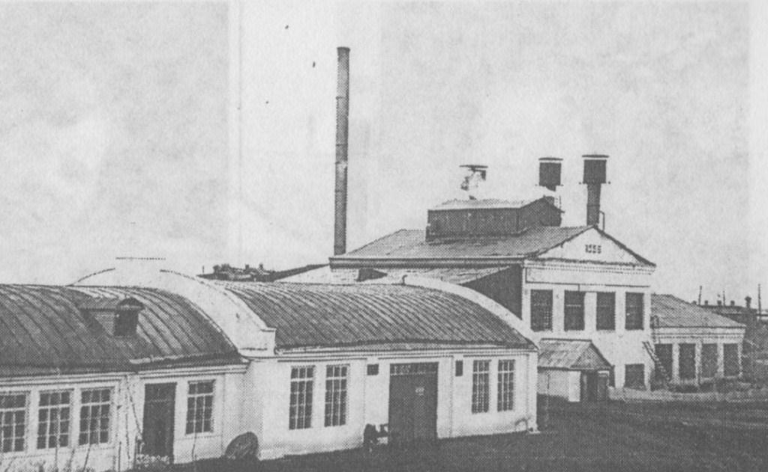
строительство лпх
Продукция лпх

Slide 14
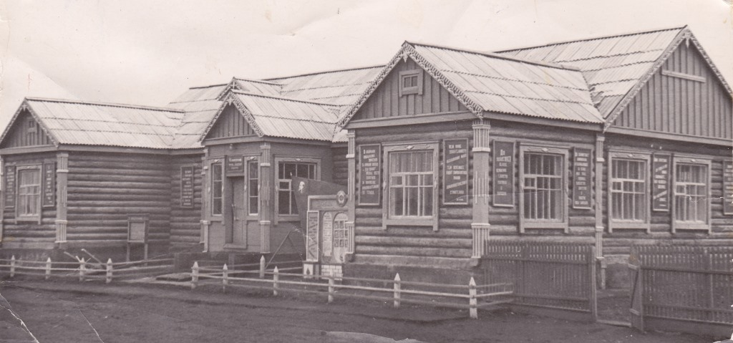
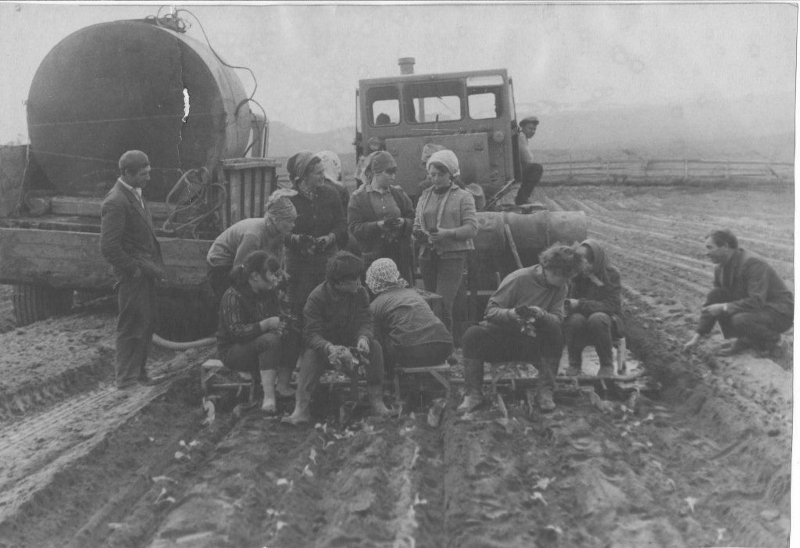
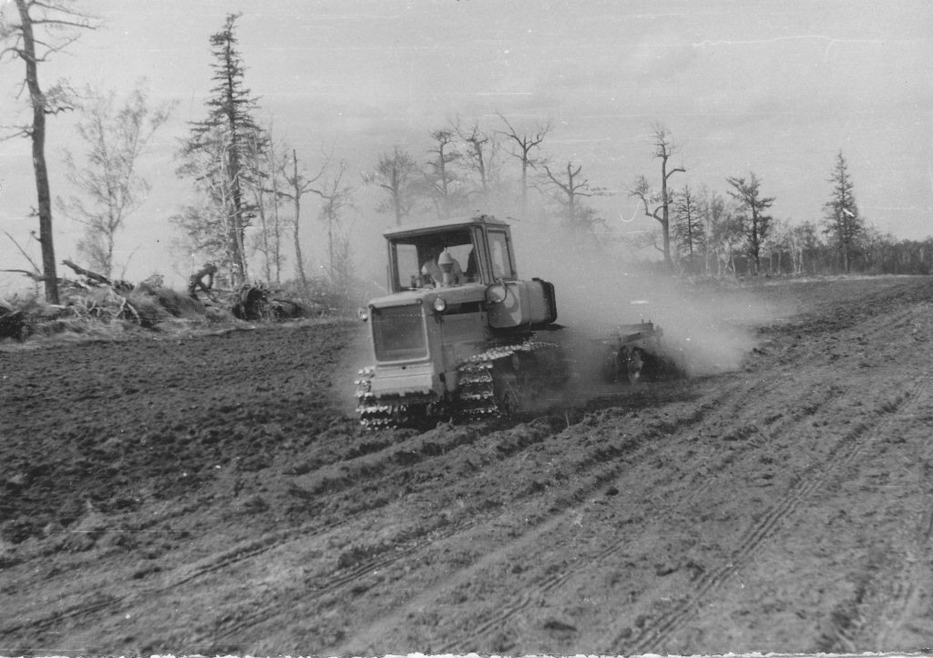
Контора совхоза «Ключевской»

Slide 15
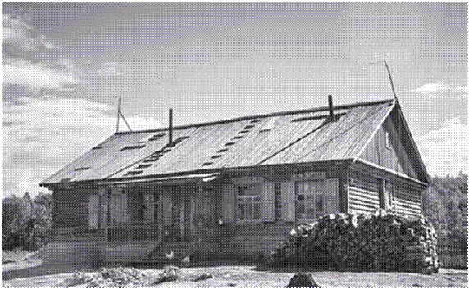
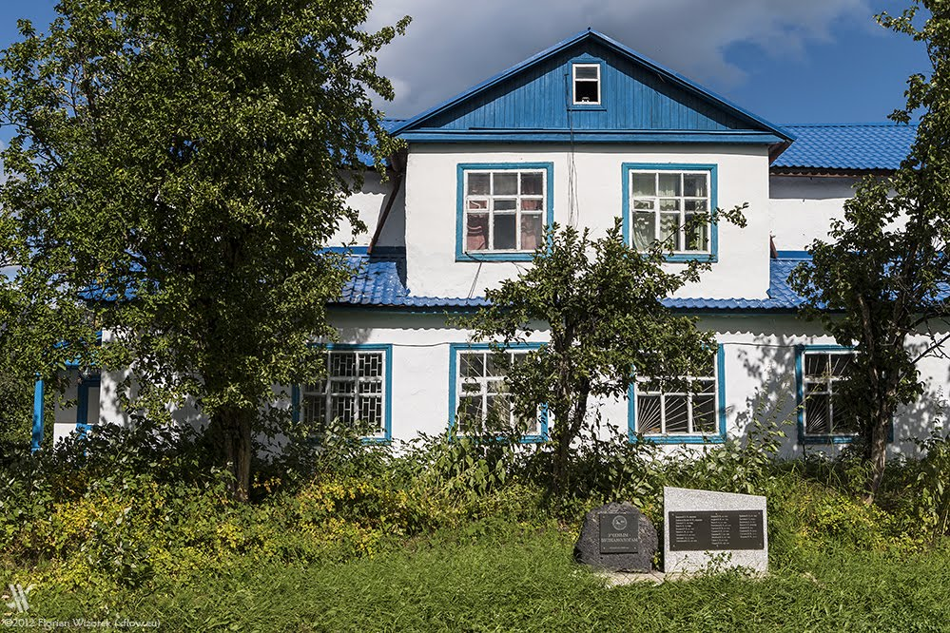
Камчатская вулканологическая станция
1936 г.
Камчатская вулканологическая станция
2017 г.

Slide 16
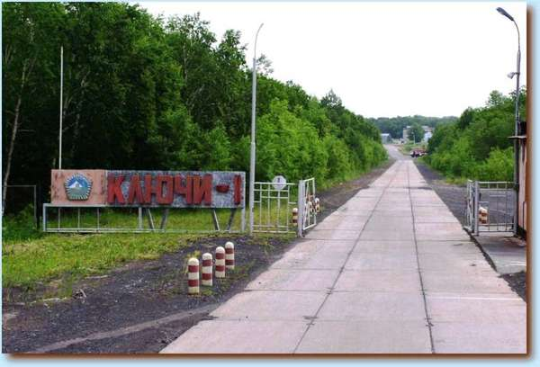
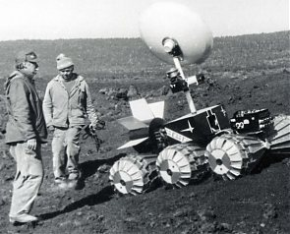
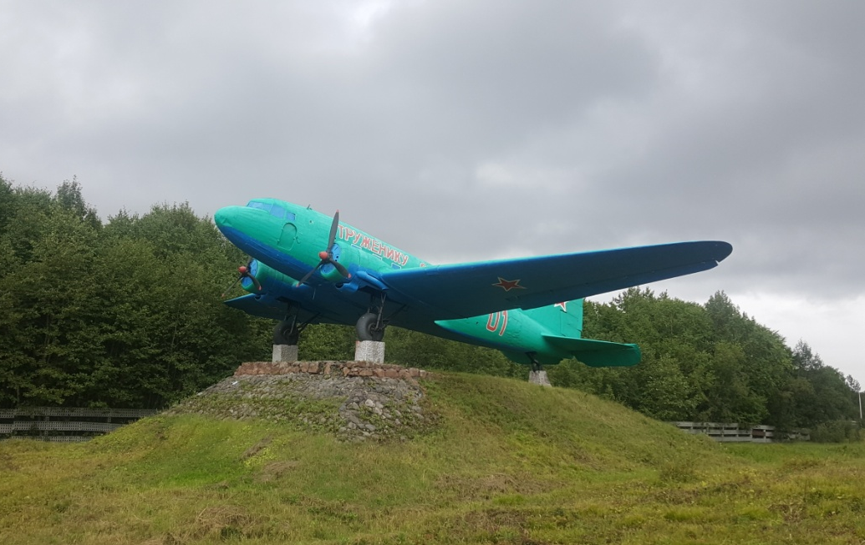
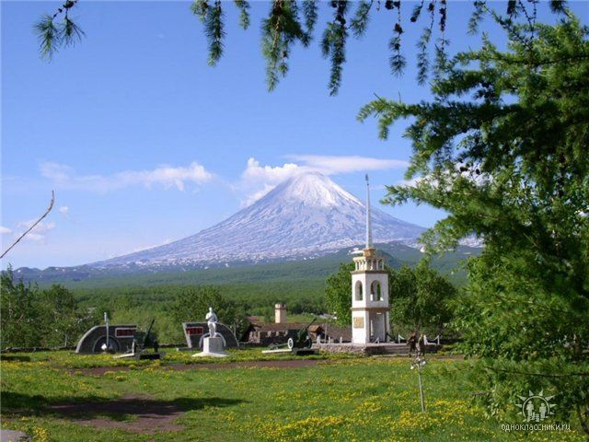
Полигон «кура»

Slide 17
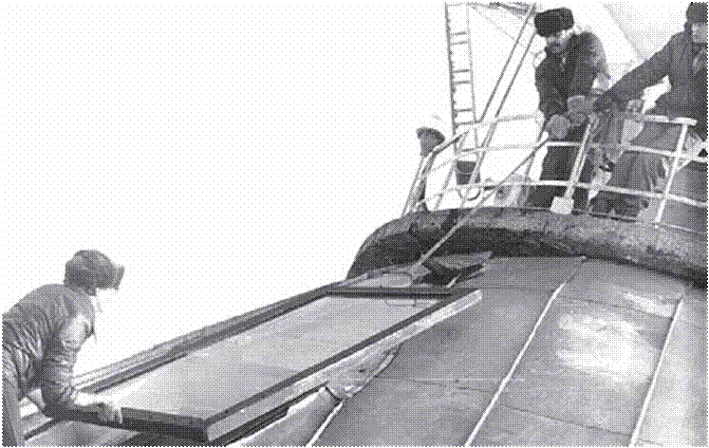
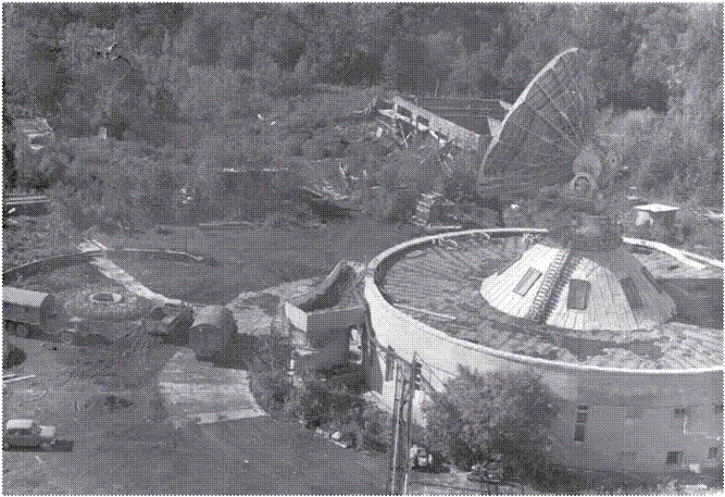
С января 1977 года началось регулярное вещание на п. Ключи первой программы Центрального телевидения.
Станция
« орбита»

Slide 18
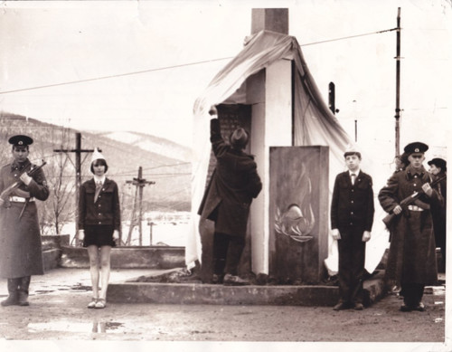
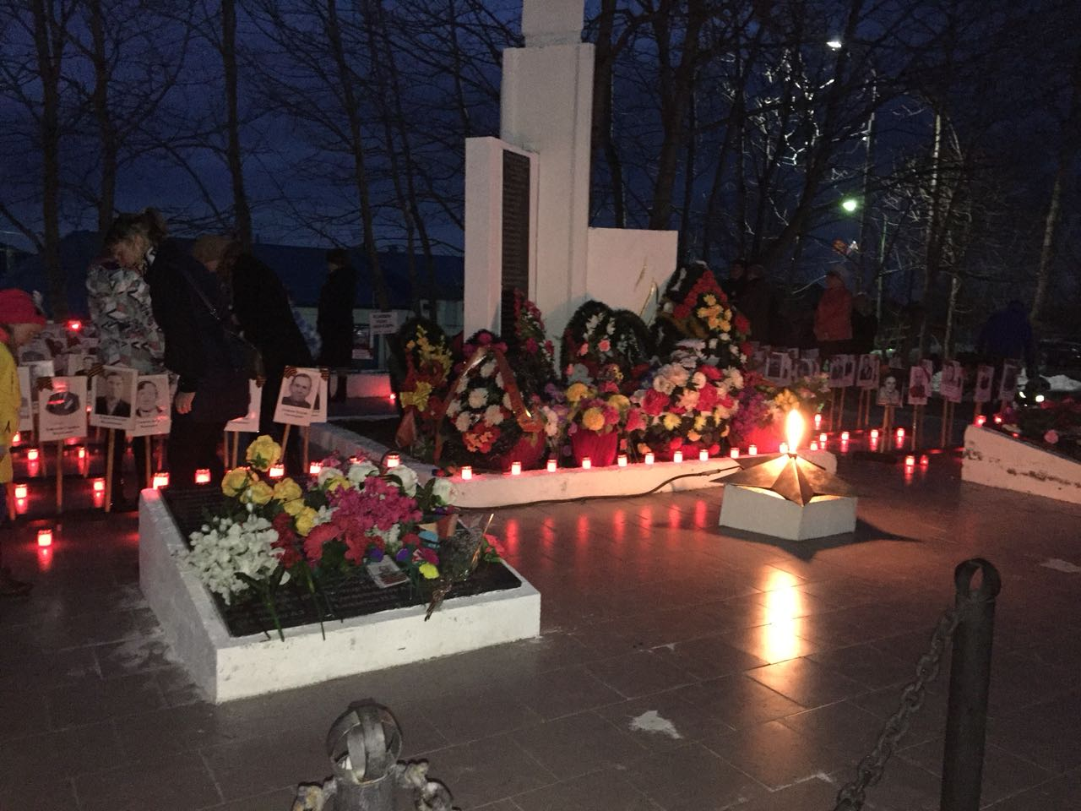
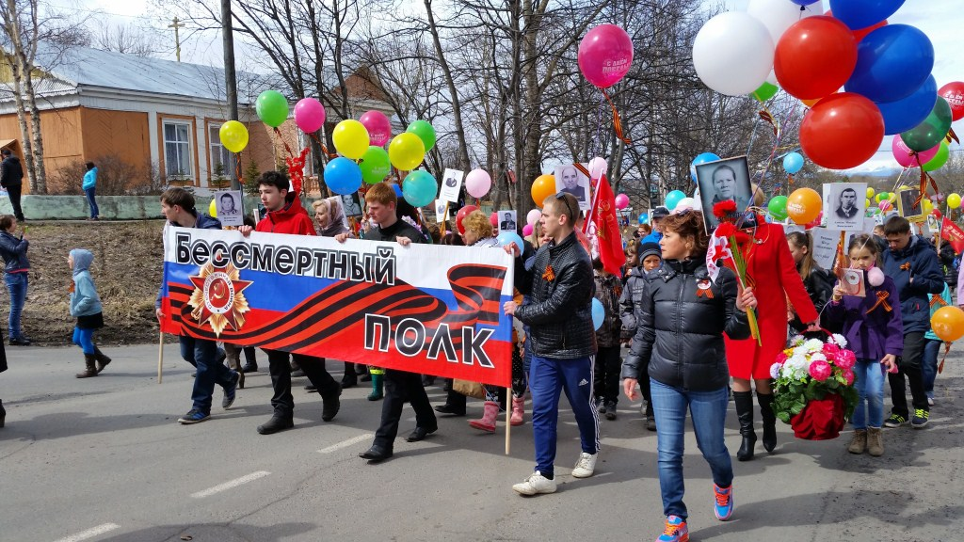
9 мая 1978 года- торжественное открытие стелы.

Slide 19
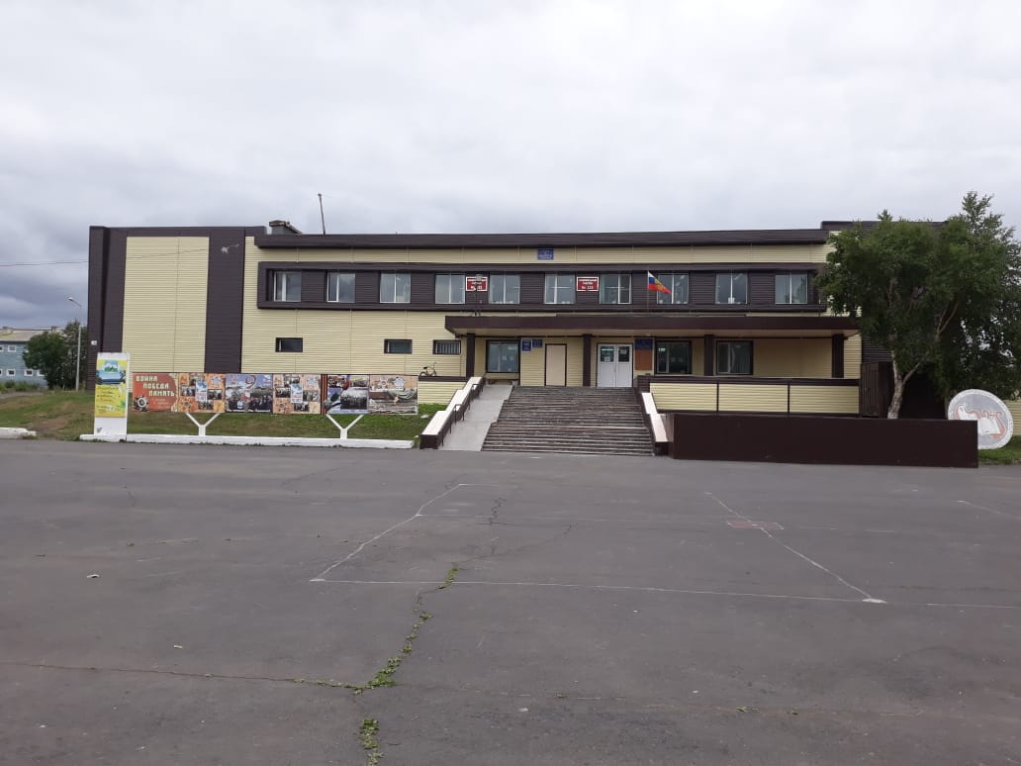
Здание центра досуга и культуры ключевского сельского поселения

Slide 20
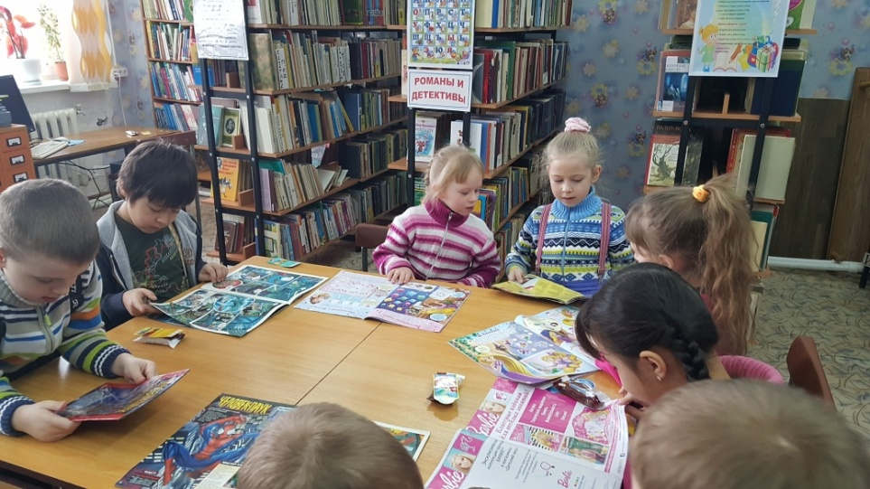
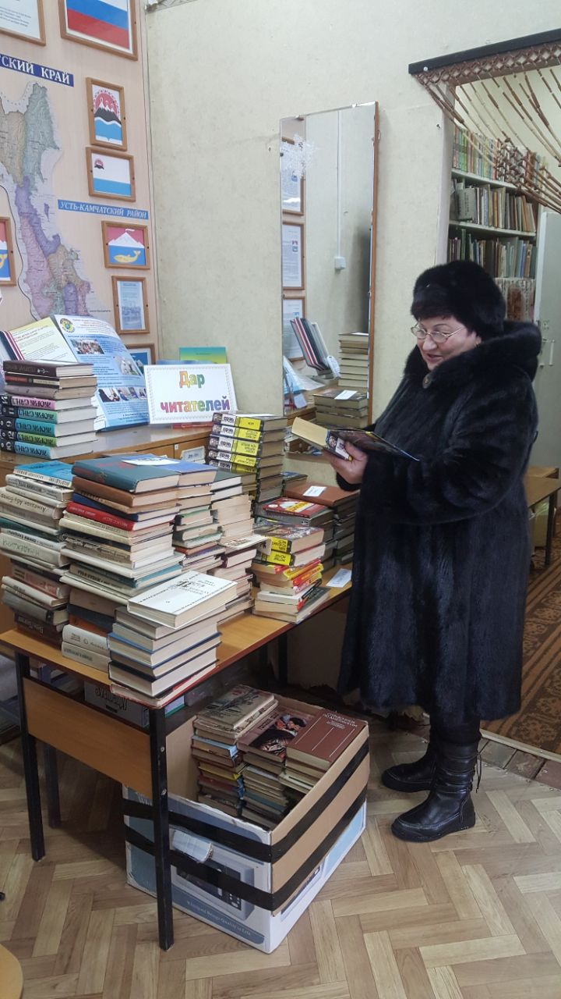
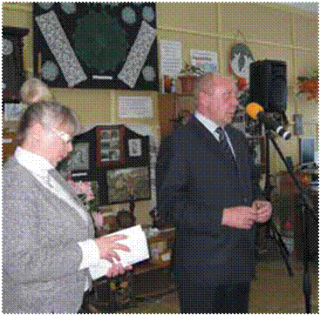
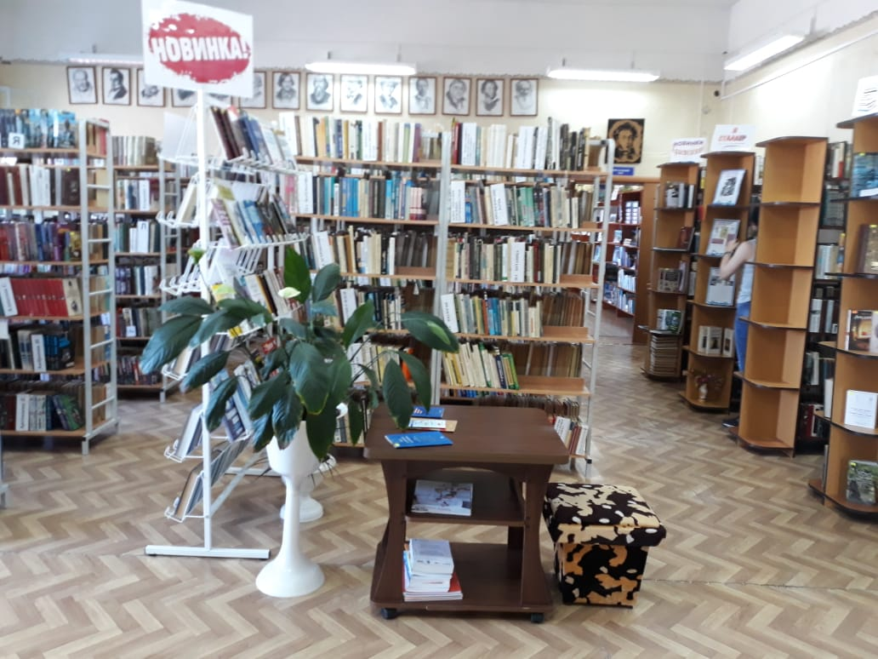
Мку библиотека ксп

Slide 21
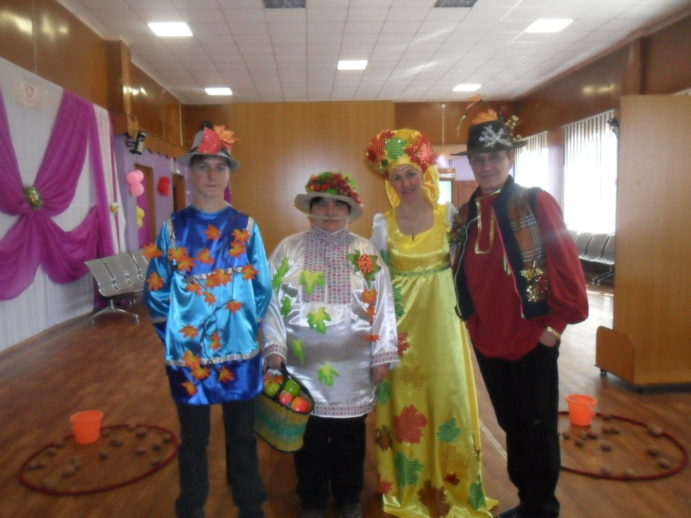
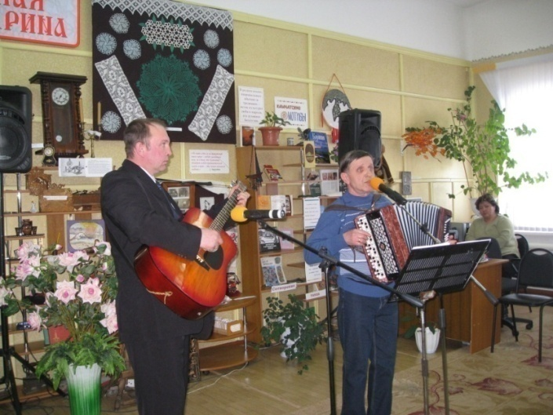
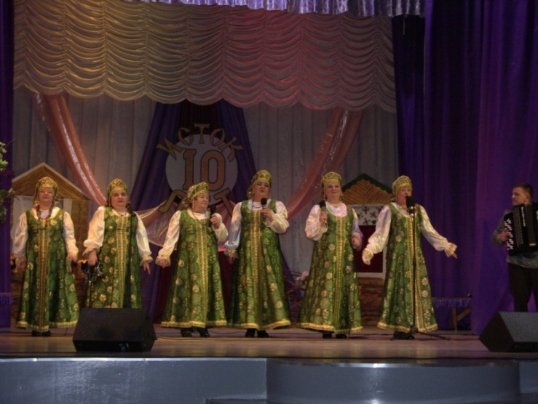
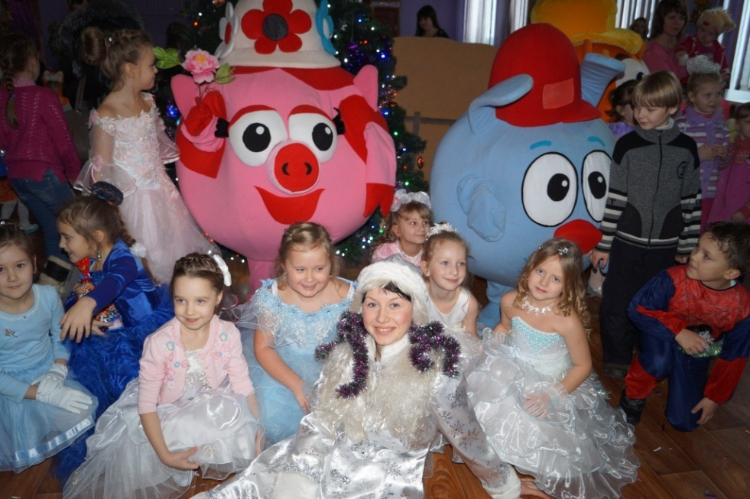
Центр досуга и культуры

Slide 22
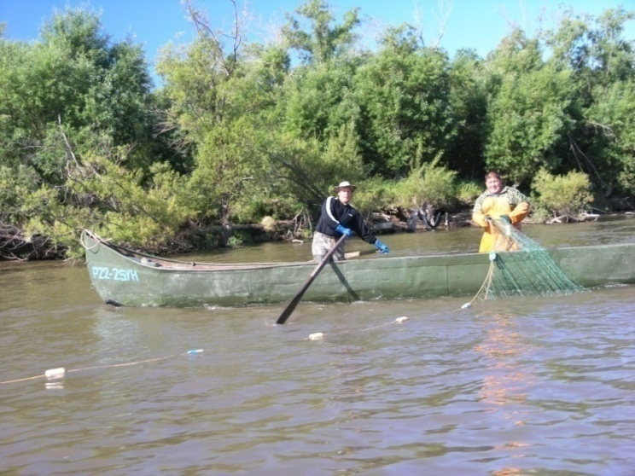
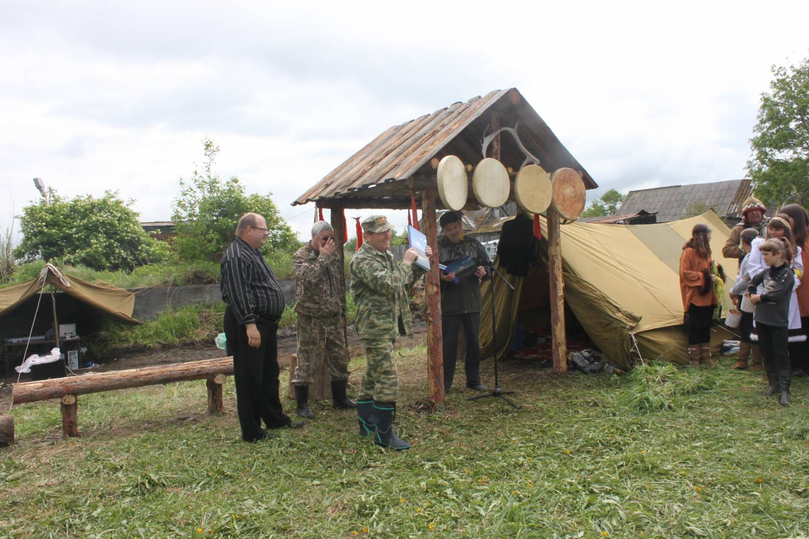
Общественная организация коренных малочисленных народов камчатки п. ключи
День рыбака
Праздник первой рыбы

Slide 23
Берингия - 2014

Slide 24
Коллектив национального танца «завина»

Slide 25
Общественная организация
«союз пенсионеров п. ключи»

Slide 26
Общественный совет предпринимателей
Матийкова
галина
ивановна
Калякина
светлана
анатольевна

Slide 27
Средняя школа № 4
Здание школы
до 1975 года
1 сентября 1975 года в Ключах
открылась новая типовая школа,
рассчитанная на 964 места.

Slide 29
«ключевская районная больница»
В 2000 году Ключевская больница переехала в новое, просторное здание.

Slide 30
Гостиницы п. ключи
«виктория»
«спящая красавица»
«Светлана»
«вулканолог»

Slide 31
Ключевская церковь. конец 1930-х годов.
Приход храма
Рождества богородицы

Slide 32
Ушаков Владимир Георгиевич
Почетный гражданин усть – камчатского муниципального района

Slide 33
Почетный гражданин усть – камчатского муниципального района
Демянчук
Юрий
Владимирович

Slide 34
С.п. Крашенинников
«Описание земли камчатки»
Шёпот чернильных волн

Slide 35
Акция «голосуем вместе»
Акция «голубь мира»
Акция «бессмертный полк»

Slide 36
ул.колхозная
Ул.красноармейская
Мост через реку камчатка
Здание пу-14

Slide 37
Здание администрации ключевского сельского поселения
Детский сад «золотой ключик»
Установка купола на приход храма рождества богородицы

Slide 38
Улица школьная
Магазин «цветы»
Детская спортивно-
Юношеская школа

Slide 39
Улица школьная
Центр занятости населения
Улица кабакова
Торговый комплекс «виктория»

Slide 40
Детский сад
«золотой петушок»
Магазины «центральный»
и «росинка»
Детский сад «ёлочка»

Slide 41
Спасибо За Внимание!

